Slide 1

Clockwork Tomato
Felipe M. Schmidt
João Gross

Slide 2
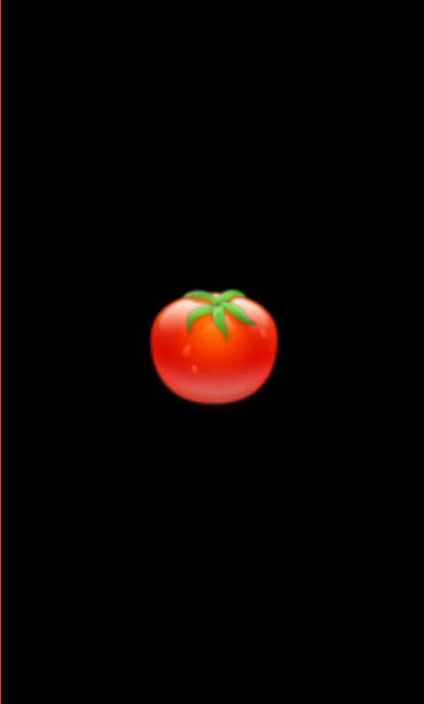
Splash Screen
Feedback de inicialização ao usuário

Slide 3
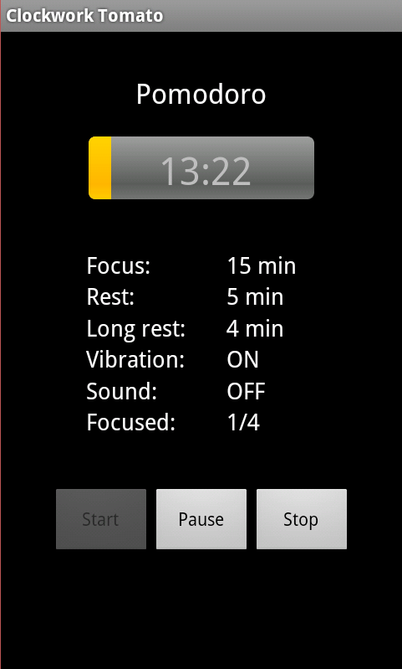
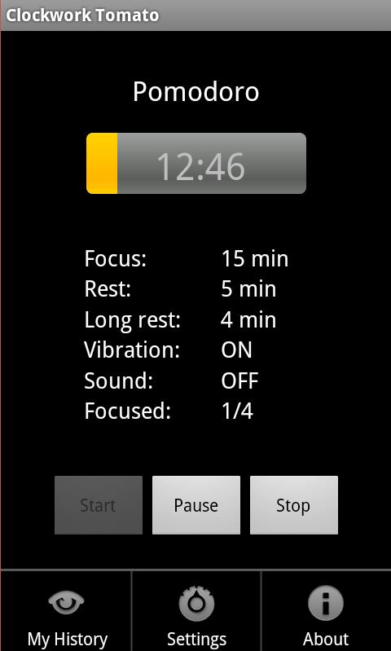
Main Menu
Feedback de progresso e configurações importantes

Slide 4
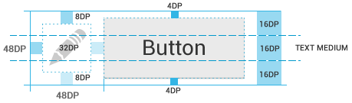
Botões
Em concordância com padrões android de tamanho/espaçamento
Melhora experiência do usuário!

Slide 5
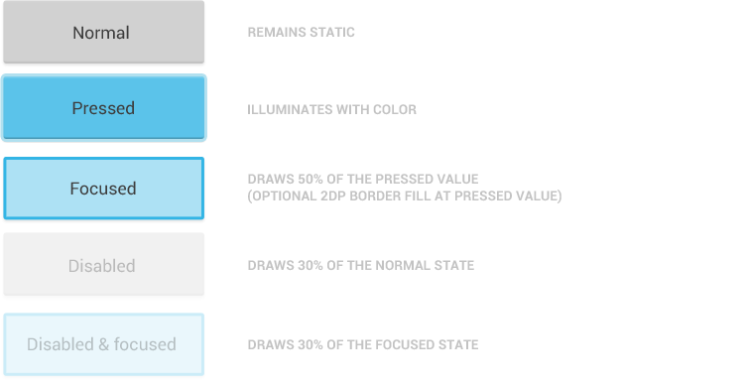
Botões Desabilitados
Regra:

Slide 6
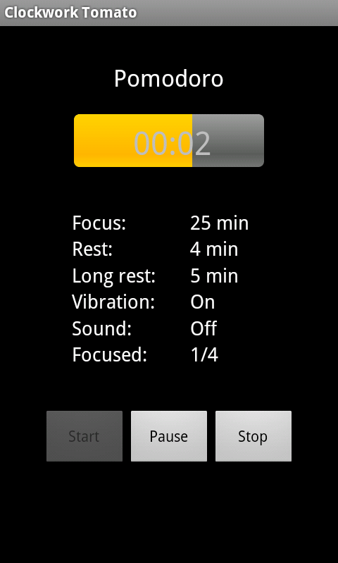
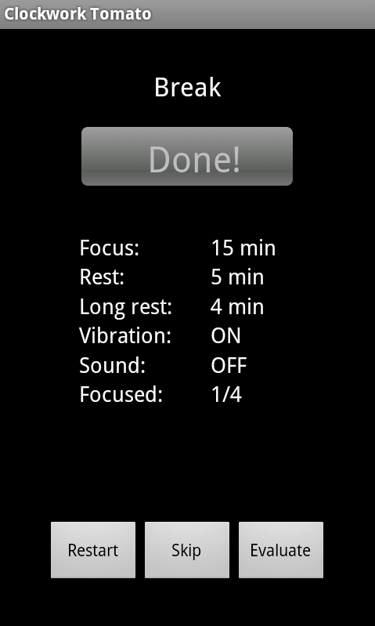
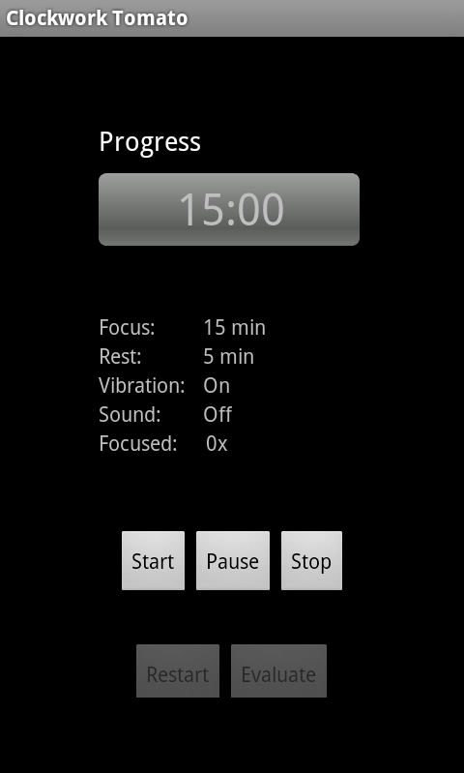
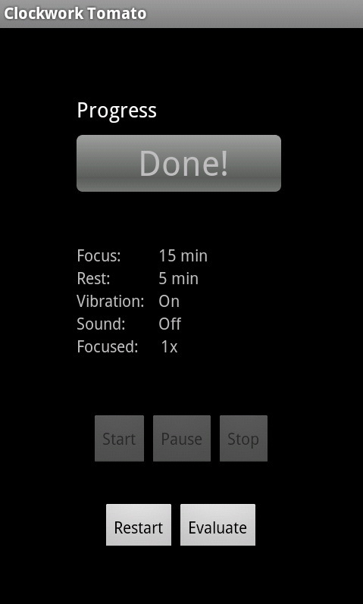
Botões Desabilitados
Nossa escolha: invisiblidade + transparência
VS.

Slide 7
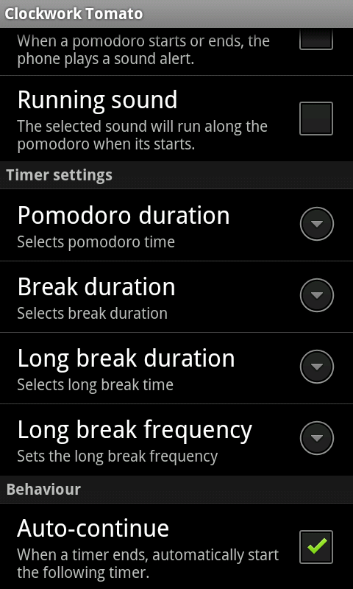
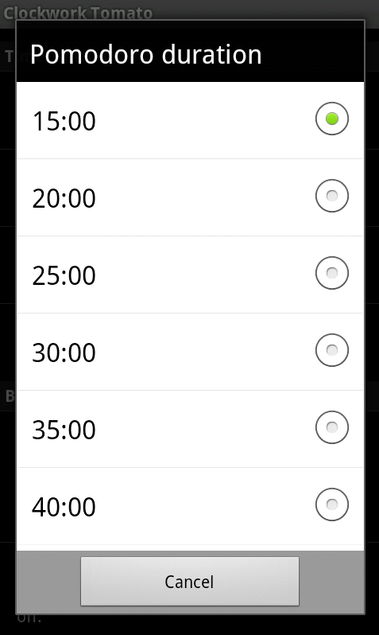
Menu de Configuração
Organização em categorias | Valores pré-definidos

Slide 8
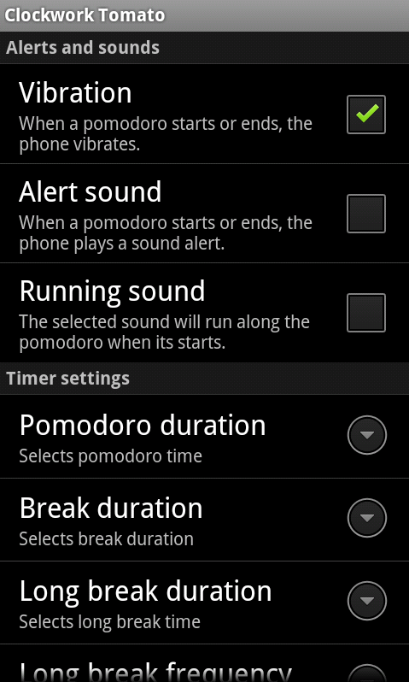
Configurações de Feedback
Alteração interação APP-Usuário conforme desejo do usuário

Slide 9
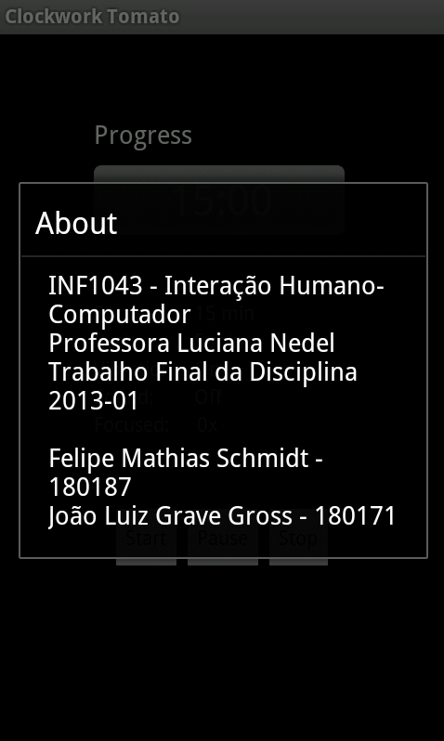
Menu Sobre
Informações básicas do aplicativo

Slide 10
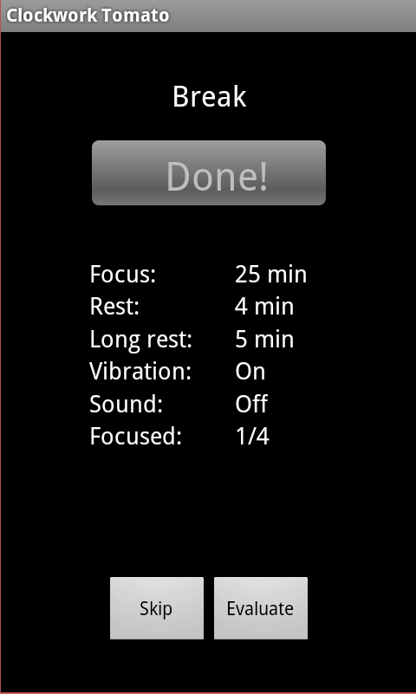
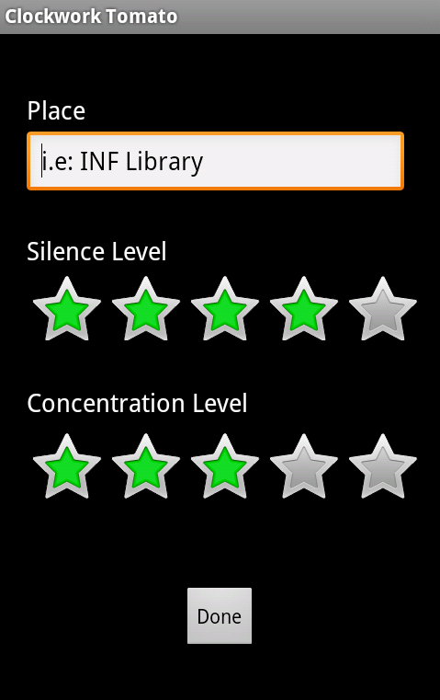
Avaliação de Pomodoro
Usuário avalia pomodoros conforme sua percepção após terminar ao menos 1 pomodoro

Slide 11
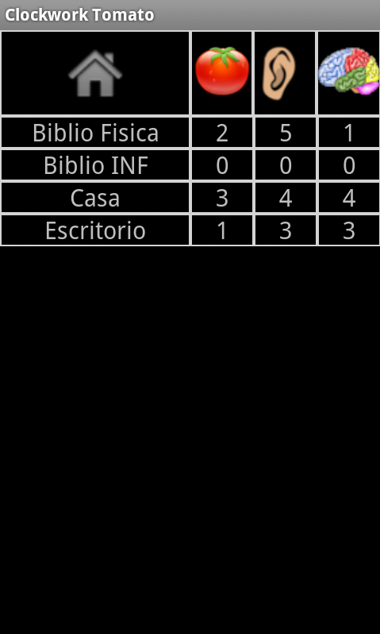
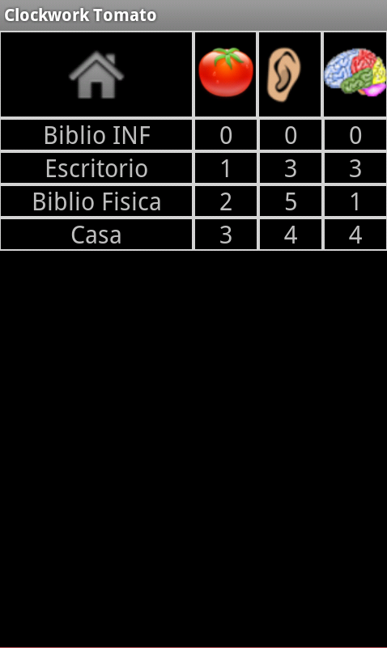
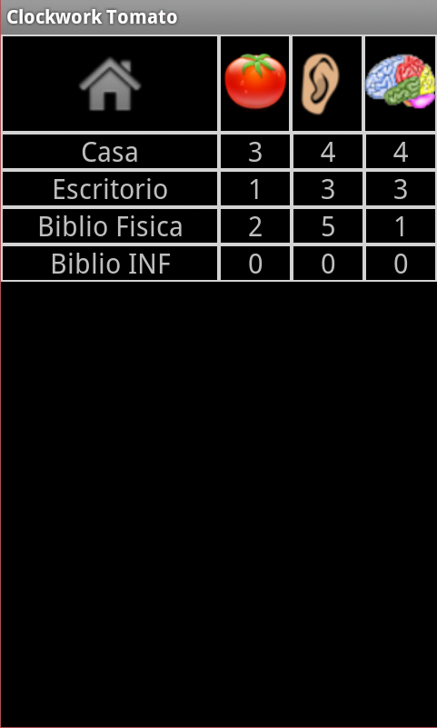
Histórico das Avaliações
Feedback das avaliações ao usuário, diferentes ordenações

Slide 12
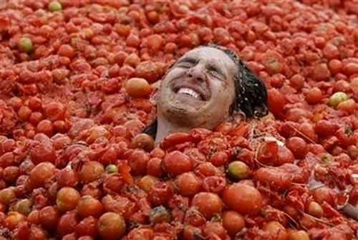
Fim!

